Slide 1




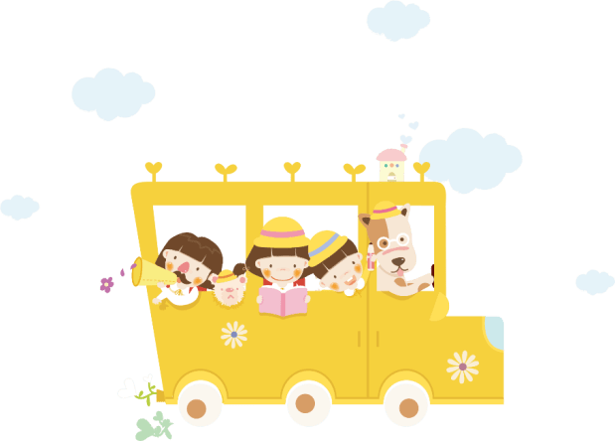
Chào mừng các em đến với
tiết Tự nhiên và Xã hội
Notes:
luongtran8495@gmail.com

Slide 2
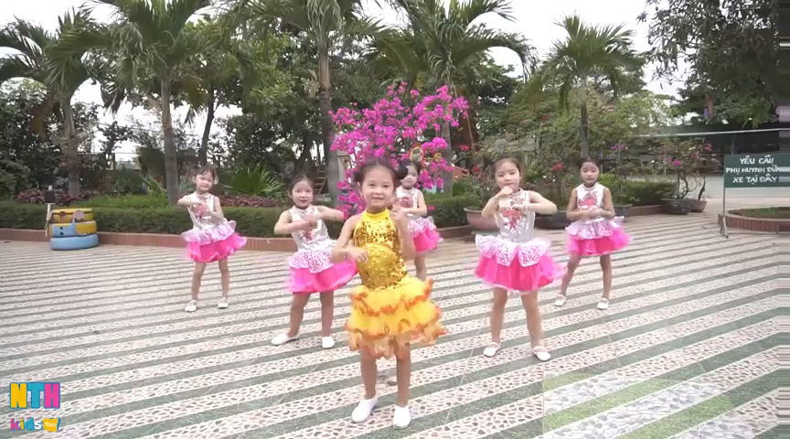

Slide 3
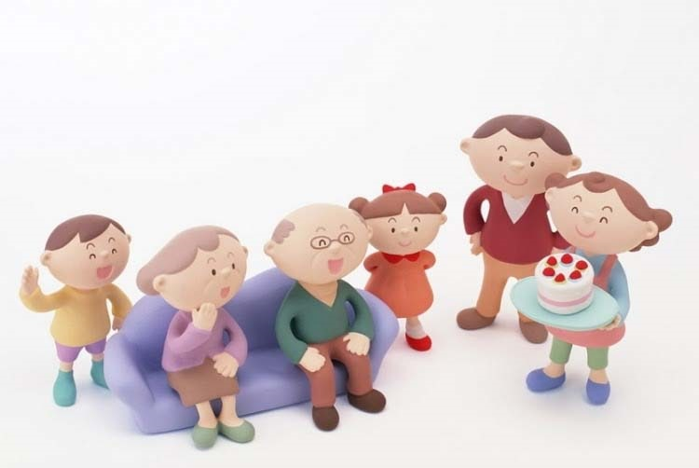
Chủ đề 1 : Gia đình

Slide 4

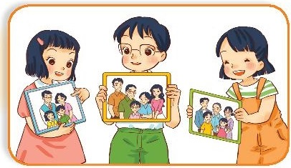
Bài 1 : Các thế hệ trong gia đình (tiết 1)
Hoạt động mở đầu
Giới thiệu với bạn về các thành viên trong gia đình em.
-Gia đình em có mấy người? Gồm những ai?
-Công việc của mỗi người là gì?

Slide 5

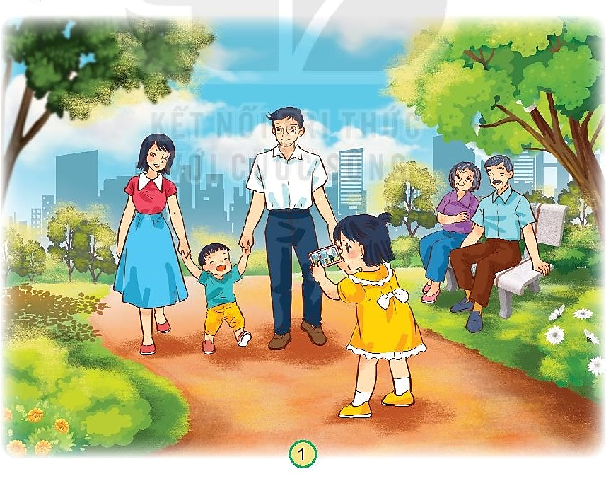
Thứ … ngày … tháng … năm …
Bài 1 : Các thế hệ trong gia đình (tiết 1)
Hoạt động khám phá
1. Em hãy nêu các thành viên trong gia đình Hoa từ người nhiều tuổi đến ít tuổi.
Bố
Mẹ
Ông bà
Hoa
Em trai

Slide 6
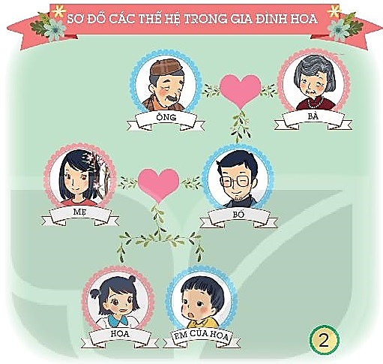
Thứ … ngày … tháng … năm …
Bài 1 : Các thế hệ trong gia đình (tiết 1)
Hoạt động khám phá
2. Gia đình Hoa có nhiều thế hệ cùng chung sống.
Những người ngang hàng trên sơ đồ là cùng một thế hệ.
Gia đình Hoa có mấy thế hệ ?
1
Những ai trong sơ đồ ngang hàng nhau ?
2
Chỉ và nói các thành viên cùng thế hệ trong gia đình Hoa.
3

Slide 7
Thứ … ngày … tháng … năm …
Bài 1 : Các thế hệ trong gia đình (tiết 1)
Hoạt động khám phá
2. Gia đình Hoa có nhiều thế hệ cùng chung sống.
Những người ngang hàng trên sơ đồ là cùng một thế hệ.
Kết luận
1
Gia đình Hoa có 3 thế hệ:
Thế hệ thứ nhất: ông và bà
Thế hệ thứ hai: bố và mẹ
Thế hệ thứ ba: Hoa và em trai
2
3

Slide 8

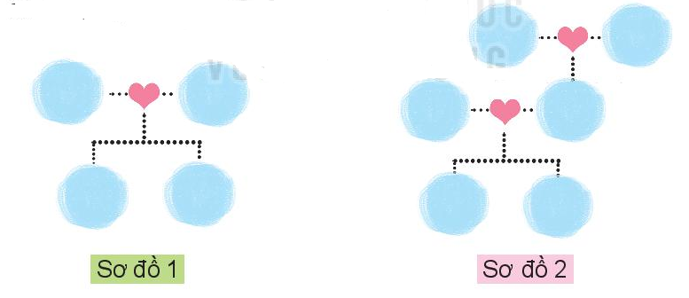
Thứ … ngày … tháng … năm …
Bài 1 : Các thế hệ trong gia đình (tiết 1)
Hoạt động thực hành
1. Hãy vẽ, dán ảnh hoặc viết tên từng thành viên trong gia đình em vào sơ đồ gợi ý dưới đây.
2. Giới thiệu sơ đồ các thế hệ trong gia đình em.

Slide 9

Thứ … ngày … tháng … năm …
Bài 1 : Các thế hệ trong gia đình (tiết 1)
Kết luận

Slide 10

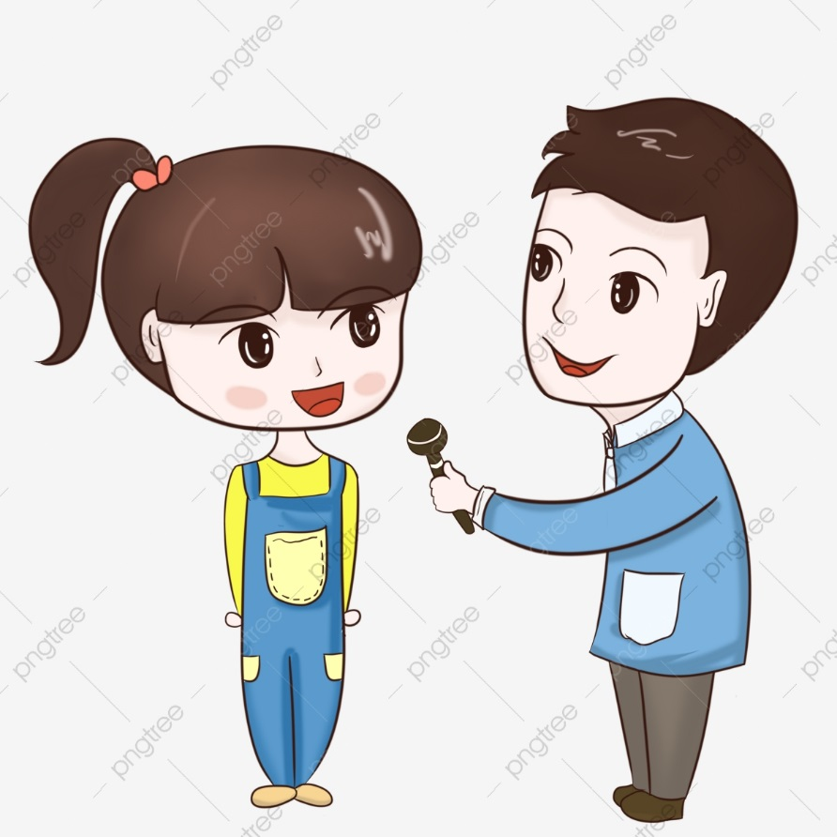
Thứ … ngày … tháng … năm …
Bài 1 : Các thế hệ trong gia đình (tiết 1)
Vận dụng
Em làm phóng viên nhí
Hỏi – đáp về gia đình

Slide 11







Củng cố
Trò chơi học tập
HỘP QUÀ BÍ MẬT

Slide 12







Câu 1: Bài học hôm nay có tên là gì ?
Đáp án: Các thế hệ trong gia đình.
3 cái kẹo
GO HOME

Slide 13
Câu 2: Gia đình bạn Hoa có bao nhiêu người và bao nhiêu thế hệ ?
Đáp án: 6 người, 3 thế hệ
1 cây bút chì
GO HOME

Slide 14
Câu 3 : Lời chốt của Mặt trời là gì ?
Đáp án :
1 cây bút mực
GO HOME

Slide 15

Thứ … ngày … tháng … năm …
Bài 1 : Các thế hệ trong gia đình (tiết 1)
Nhắc nhở, dặn dò

Slide 16
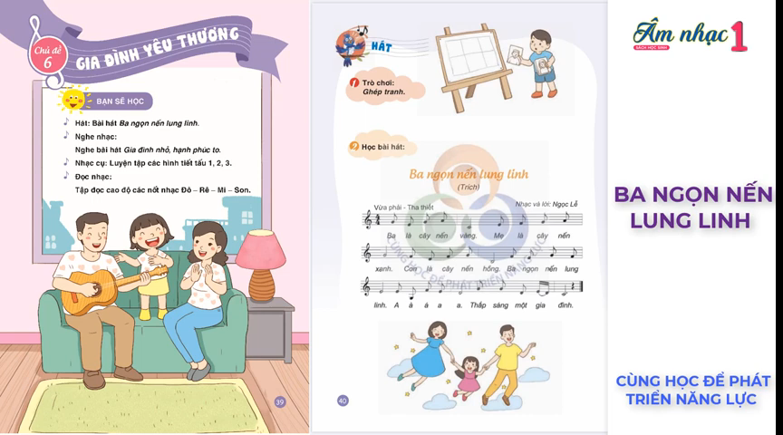
Thứ … ngày … tháng … năm …
Bài 1 : Các thế hệ trong gia đình (tiết 2)

Slide 17
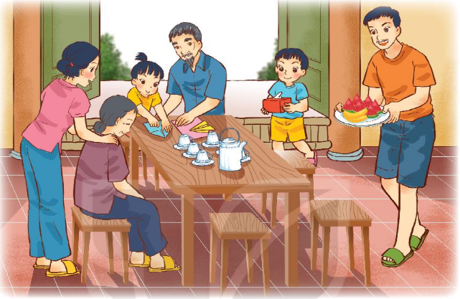
Thứ … ngày … tháng … năm …
Bài 1 : Các thế hệ trong gia đình (tiết 2)
Hoạt động khám phá
1. Kể những việc làm thể hiện sự quan tâm, chăm sóc giữa các thế hệ.
Con trai mang hộp khăn giấy ra giúp bố.
Mẹ bóp vai cho bà đỡ nhức mỏi.
Ông dạy cháu gái gấp máy bay.
Bố mang hoa quả ra mời cả nhà.

Slide 18
Thứ … ngày … tháng … năm …
Bài 1 : Các thế hệ trong gia đình (tiết 2)
Hoạt động khám phá
Mọi người trong gia đình cần chia sẻ, quan tâm, chăm sóc, yêu thương nhau vì có như vậy gia đình mới luôn hạnh phúc, ấm no và tràn ngập tiếng cười.
2. Tại sao mọi người trong gia đình cần yêu thương, chia sẻ với nhau ?

Slide 19
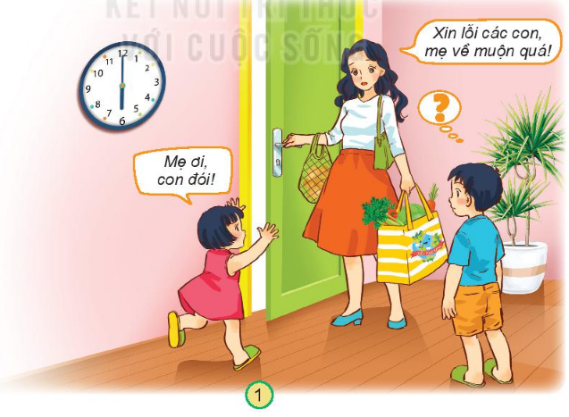
Thứ … ngày … tháng … năm …
Bài 1 : Các thế hệ trong gia đình (tiết 2)
Hoạt động thực hành
Nếu gặp những tình huống sau, em sẽ nói và làm gì ?
Em sẽ nói với mẹ: “Con chào mẹ. Mẹ đi làm có mệt không ạ?
Mẹ để con giúp mẹ cầm đồ vào nhà nhé!.” Sau đó, em sẽ cầm đồ vào nhà giúp mẹ.
Em sẽ chạy ra xách đồ giúp mẹ và hỏi xem mẹ có mệt không

Slide 20
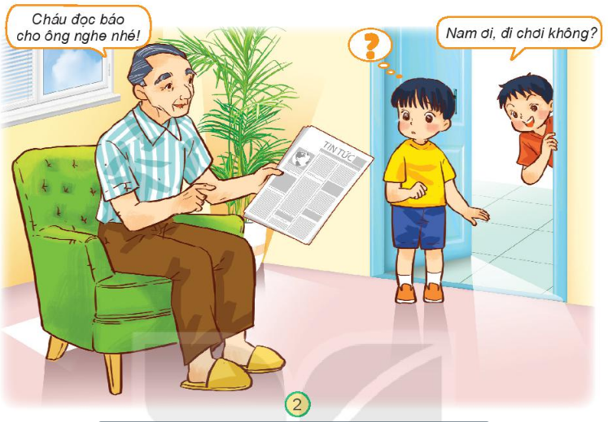
Thứ … ngày … tháng … năm …
Bài 1 : Các thế hệ trong gia đình (tiết 2)
Hoạt động thực hành
Nếu gặp những tình huống sau, em sẽ nói và làm gì ?
Em sẽ nói với ông: “Vâng ạ, để cháu đọc báo cho ông nghe ạ”. Rồi em đi qua chỗ bạn và nói: “Hôm nay tớ không đi chơi được đâu, tớ ở nhà với ông. Hẹn cậu hôm khác nhé!”.
Sau đó, em tới chỗ ông cầm lấy tờ báo và đọc cho ông nghe.
Em sẽ từ chối lời rủ đi chơi của bạn và đọc báo giúp ông.

Slide 21
Thứ … ngày … tháng … năm …
Bài 1 : Các thế hệ trong gia đình (tiết 2)
Hoạt động vận dụng
1. Kể những việc em đã làm thể hiện sự quan tâm, chăm sóc đối với các thành viên trong gia đình mình.
Giúp mẹ quét nhà, nhặt rau, rửa bát
Cùng mọi người dọn dẹp nhà cửa
Chơi với em
Nói chuyện với bà
Đọc sách cho ông, cùng ông tưới cây
Gấp và cất quần áo cho mọi người trong nhà.
Trước khi đi ngủ, em sẽ chúc ngủ ngon.
…
2. Em thích việc làm nào nhất ? Vì sao ?

Slide 22
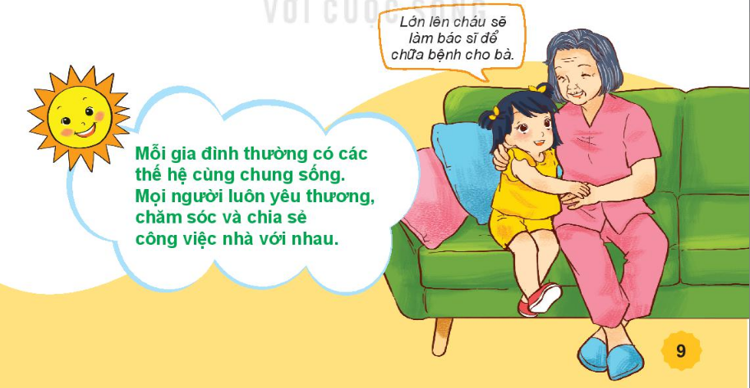
Thứ … ngày … tháng … năm …
Bài 1 : Các thế hệ trong gia đình (tiết 2)
Tổng kết
Củng cố - Dặn dò

